Slide 1
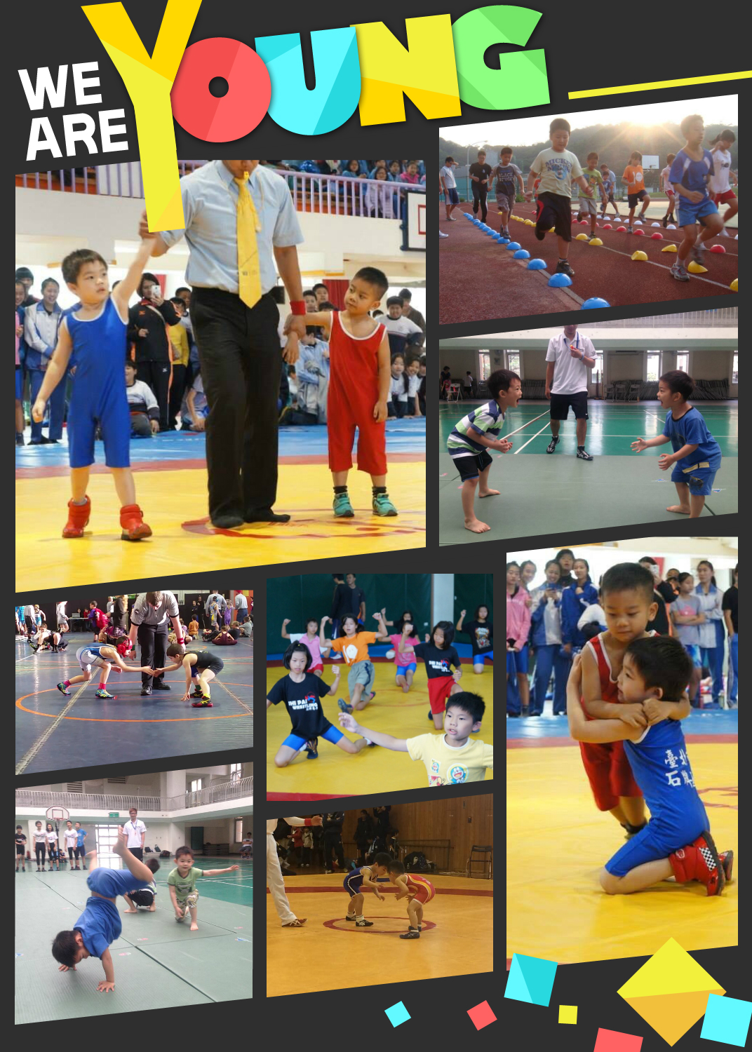

相揪角力一夏
W R E S T L I N G
主辦單位：台北市萬華國中角力隊
協辦單位：台北市新和國小角力隊、台北市雙園國小角力隊
活動日期：第一階段105/07/11~105/07/30、第二階段105/08/08~105/08/27
每日兩個時段早上09:00~11:00、下午01:30~3:30(可自行挑選階段時段)
招生對象：小學三年級至國中九年級
活動地點：台北市萬華國中操場、角力場、活動中心
活動費用：免費 (不供餐請自理)
洽詢電話：萬中角力呂教練:0978-081255、新小角力周教練:0953-371748、雙小角力楊教練0928-083545
萬中體育組長潘組長:0963-320963、新小體育組長林組長0932-381886、雙小體育組長張組長:23061893-165
活動須知：活動需要跑動請著舒適的運動服裝及運動鞋，夏日炎熱請攜帶水壺及毛巾、乾淨衣服更換
第一次上課須告知教練小朋友身體有無特殊狀況。
萬華國中角力隊
Facebook粉絲專頁 (活動資訊及照片)

